Slide 1
Разработка приложения по учету расходов и доходов
Воронежский Государственный Университет
Кафедра программирования и информационных технологий
Студенты Борисов А.Д. и Никонов И.Е., 3 курс
Руководитель Полещук Х.А., преподаватель

Slide 2
Распределение обязанностей
Борисов Александр:
Сделать отчет (кто что делал)
Сделать диаграмму классов
Сделать диаграмму прецедентов
Сделать диаграмму коммуникации
Сделать диаграмму состояния
Сделать диаграмму активности
Составить ТЗ
Написать курсовой проект
Провести дымовое тестирование
Провести юзабилити тестирование
Создать демо-видео
Никонов Иван:
Сделать диаграмму последовательности
Сделать диаграмму базы данных
Сделать схему архитектуры приложения
Написать введение
Составить скелет приложения
Разработать Back-End
Разработать Front-End
Провести UI тестирование
Ответственности:
Борисов: документация
Никонов: реализация

Slide 3
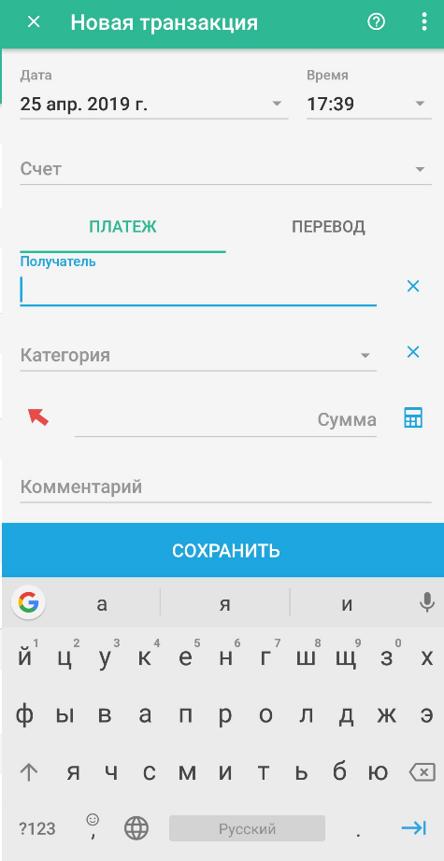
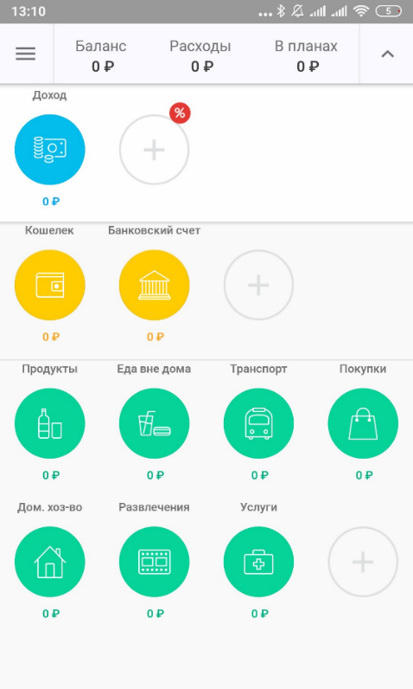
Приложения по расходам
Учет расходов и доходов;
Просмотр истории финансовой деятельности;
Ненагруженный, интуитивный интерфейс.

Slide 4
Требования (Общие и структурные)
Стабильная работа на базе операционной системы android 4.1 и выше;
Интуитивный пользовательский интерфейс;
Отсутствие необходимости в справке для возможности осуществления основных задач приложения:
Добавление/Удаление расходов;
Добавление/Удаление доходов;
Добавление/Удаление порогов на расходы;
Просмотр истории по расходам.
MVC архитектура приложения с разделением на front-end и back-end;
Отсутствие нагромождений;
Отсутствие броских цветов;
Возможность перехода на все основные экраны приложения с главного экрана.

Slide 5
Постановка задачи
Разработка Front-end части приложения, находящиеся на телефоне пользователя;
Разработка Back-end части приложения, развернутой на удаленном сервере приложений;
Создание связи между Front-end и Back-end частями приложения;
Разработка базы данных, расположенной на удаленном сервере.

Slide 6
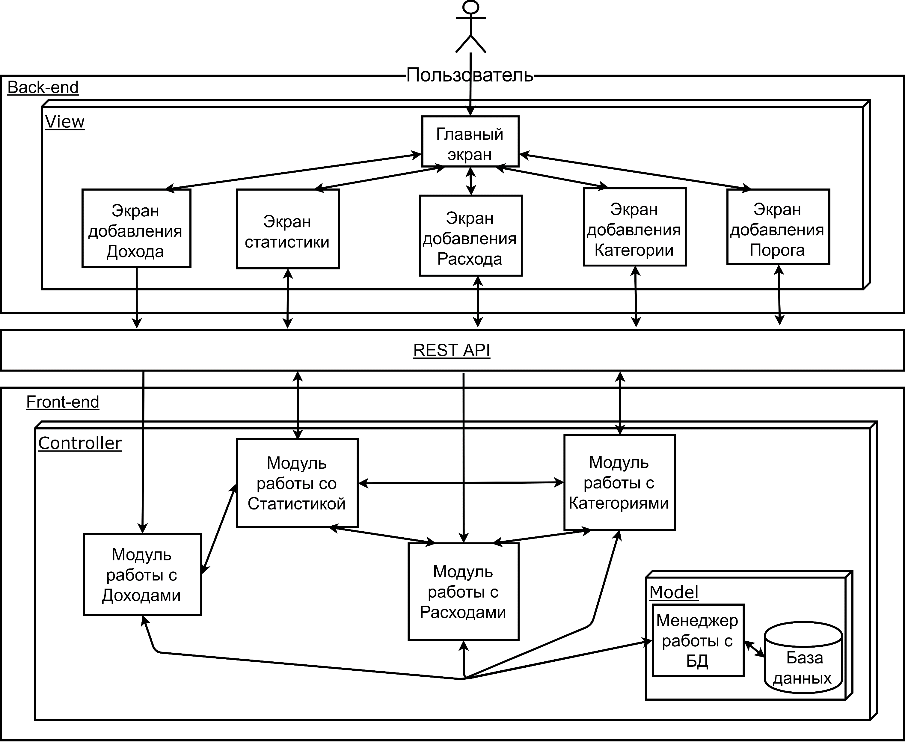
Модульная схема

Slide 7
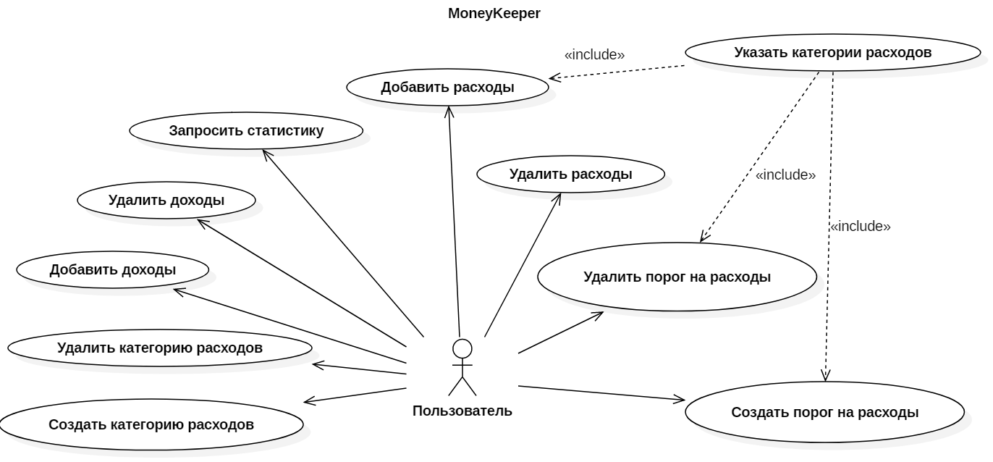
Варианты использования приложения

Slide 8
Средства реализации
Клиентская часть:
Язык – java
Библиотека MPAndroidChart для отображения круговой диаграммы.
Серверная часть:
Язык – java
Фреймворка Spring
Heroku.

Slide 9
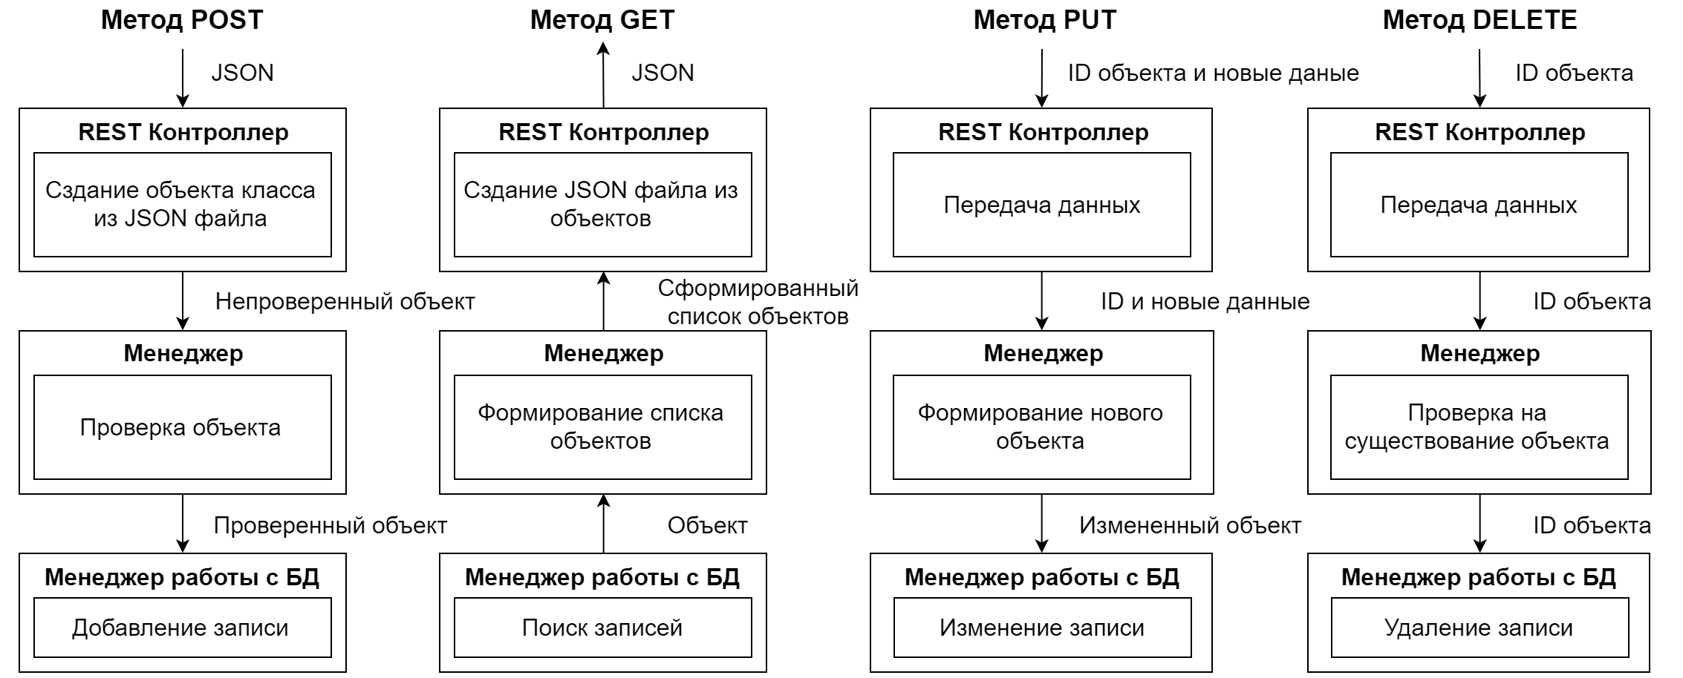
Back-end

Slide 10
План тестирования
Дымовое тестирование
UI тесты
Юзабилити тесты
Основные сценарии:
Добавление доходов;
Удаление доходов;
Добавление расходов;
Удаление расходов;
Добавление порога;
Удаление порога;
Проверка статистики;
Проверка работы порога;
Добавление категории;
Удаление категории.

Slide 11
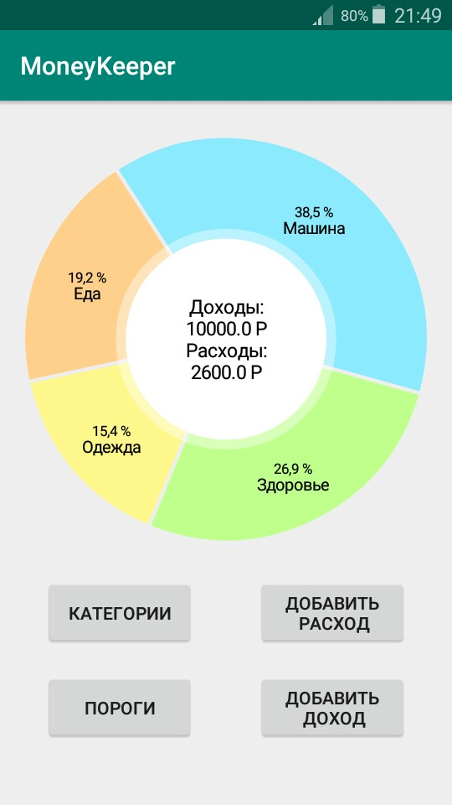
Реализация. Главный экран.

Slide 12
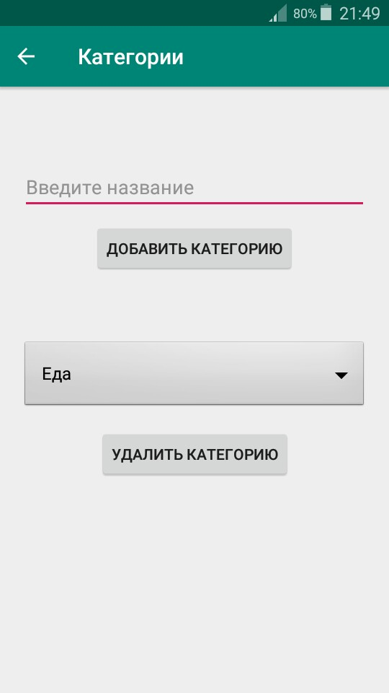
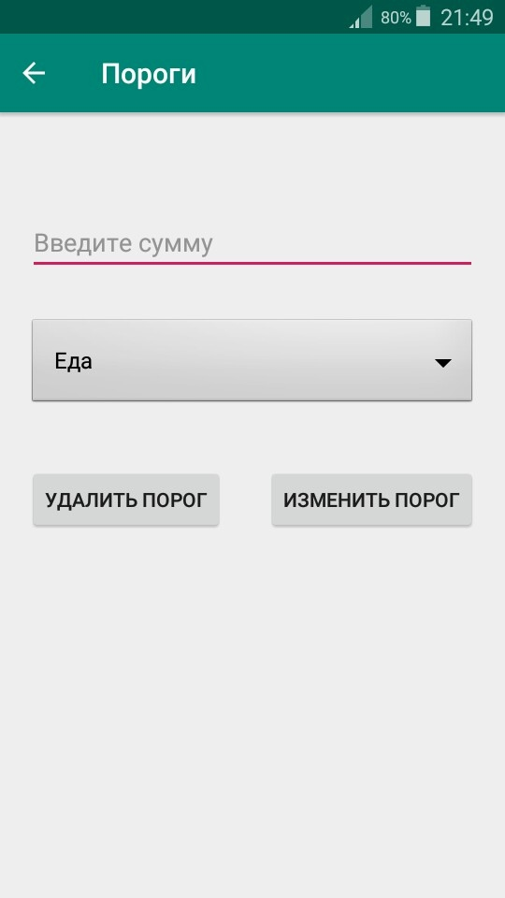
Работа с категориями и порогами.

Slide 13
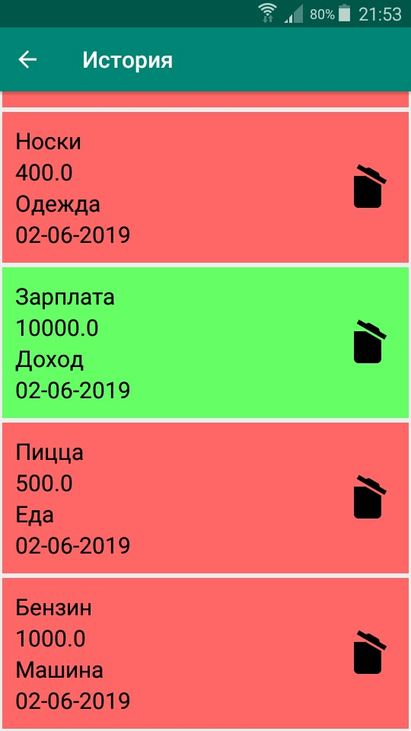
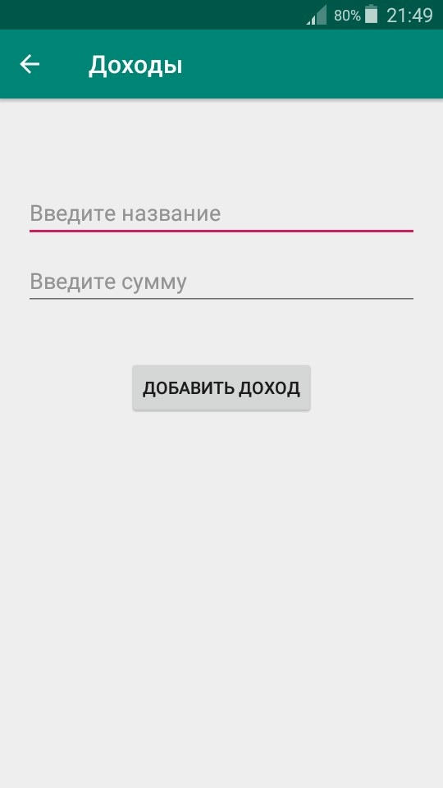
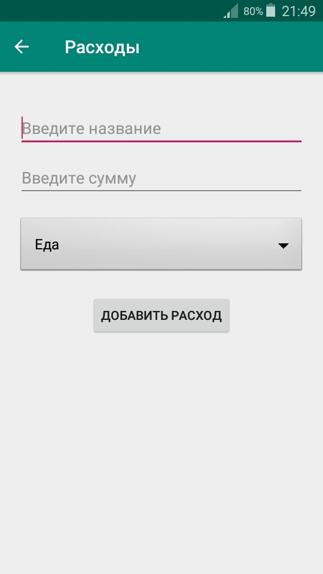
История. Добавление доходов и расходов.

Slide 14
Заключение
Разработана Front-end часть приложения, находящиеся на телефоне пользователя;
Разработана Back-end часть приложения, развернутая на удаленном сервере приложений;
Была создана связь между Front-end и Back-end частями приложения с помощью REST API;
Разработана базы данных, расположенная на удаленном сервере.

Slide 15
Разработка приложения по учету расходов и доходов
Воронежский Государственный Университет
Кафедра программирования и информационных технологий
Студенты Борисов А.Д. и Никонов И.Е., 3 курс
Руководитель Полещук Х.А., преподаватель

